Slide 1
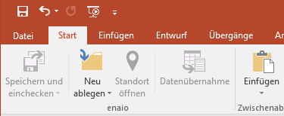
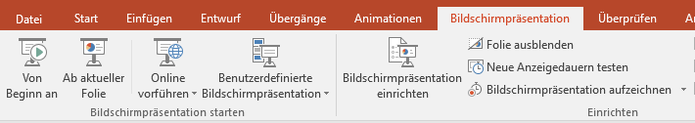
Starten Sie jetzt die Bildschirmpräsentation!
Es gibt folgende Möglichkeiten, wie Sie die Bildschirmpräsentation starten können.
Klicken Sie mit der linken Maustaste in der linken oberen Ecke auf das Symbol „Bildschirmpräsentation starten“.
Klicken Sie mit der linken Maustaste im Menü auf „Bildschirmpräsentation“. Anschließend klicken Sie auf „Von Beginn an“.
weiter

Slide 2

Einführung für
neue Mitarbeitende
„Wer neue Antworten will, muss neue Fragen stellen.“
(Johann Wolfgang Goethe)
Diese Texte sind nur für den internen, dienstlichen Gebrauch für Beschäftigte der Erzdiözese und der katholisch kirchlichen Einrichtungen im Erzbistum Bamberg bestimmt. Für alle Verwendungen, insbesondere Vorführung, Weitergabe, Bearbeitung, Vervielfältigung bedarf es der
speziellen Bewilligung.
Andrea Bauer, Stabsstelle Diözesane Entwicklung, Personal- und Organisationsentwicklung,
Stand: 09/2023, nur für berechtigte Benutzer des Bistumshandbuchs der Erzdiözese Bamberg.
weiter

Slide 3

Herzlich Willkommen!
Wir freuen uns, dass Sie bei uns sind!
zurück
weiter

Slide 4


Dürfen wir vorstellen?
Ihre Kolleginnen, Kollegen und Führungskräfte
Herzlich willkommen bei einem der größten Arbeitgeber Nordbayerns. Wir freuen uns sehr, dass Sie ab jetzt ein Teil unseres weitverzweigten Netz-werks der katholischen kirchli-chen Einrichtungen in der Erz-diözese Bamberg sind.
Gerne stehen Ihnen die Kolleginnen, Kollegen und Vorgesetzten mit Rat und Tat zur Seite. Zögern Sie also nicht, wenn Sie Fragen haben, diese oder die in der Folge genannten Ansprechpersonen zu kontaktieren.
Wir wünschen Ihnen erfolgreiche erste Arbeitstage, positive neue Begegnungen und freuen uns auf die Zusammenarbeit.
weiter

Slide 5
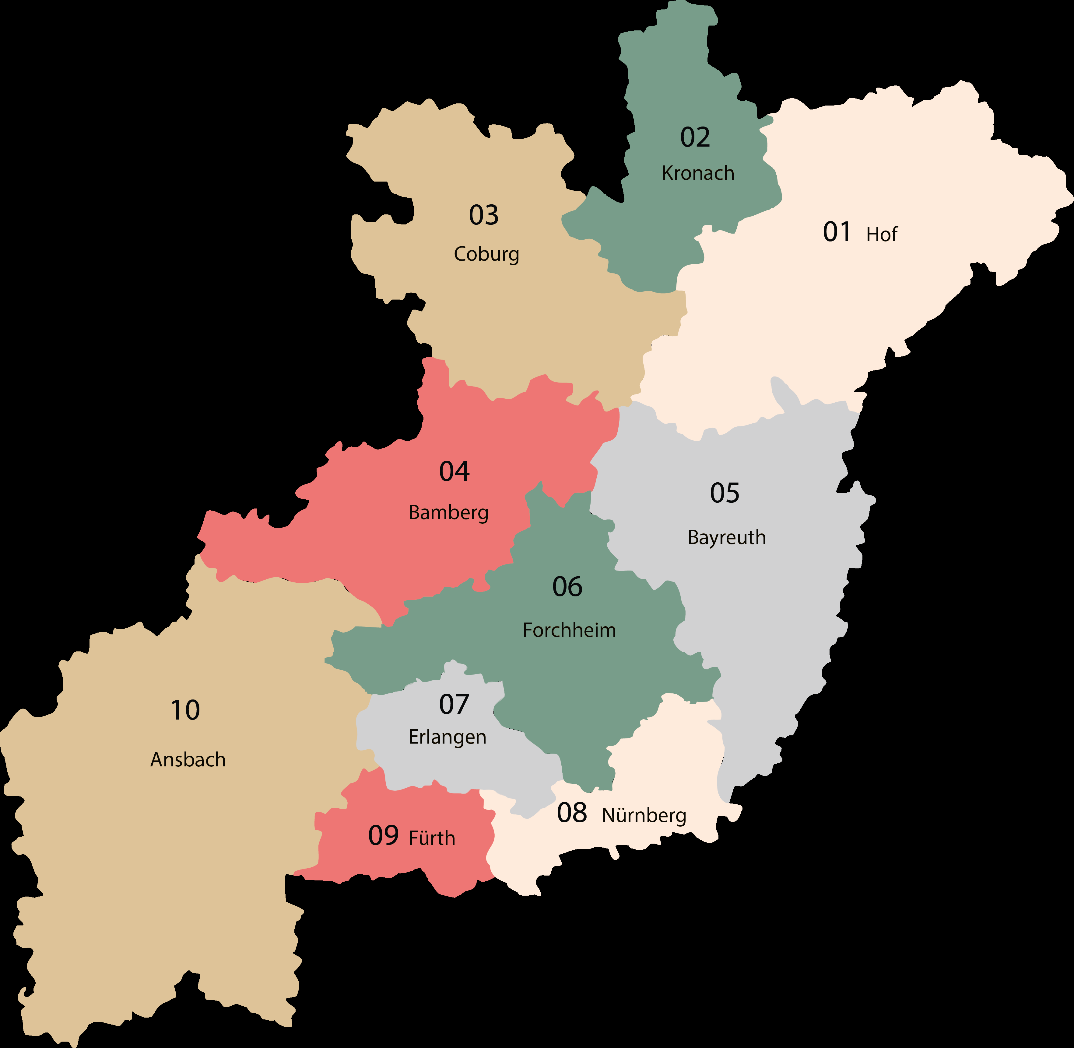

Dürfen wir vorstellen?
Ihre neue Arbeitswelt
Diese Präsentation enthält viele nützliche Informationen rund um Ihren Arbeitgeber und Ihr Arbeitsverhältnis.
Sie ist interaktiv - klicken Sie sich durch und wählen Sie aus, was Sie interessiert.
Finden Sie heraus, wer wir sind und was wir bieten. Entdecken Sie unsere Angebote an die Mitarbeitenden. Lernen Sie die Regeln der Dienstgemeinschaft kennen. Erhalten Sie Antworten auf häufig gestellte Fragen.
weiter

Slide 6

weiter

Slide 7


Begrifflichkeiten
Kirchliche Abkürzungen im Erzbistum Bamberg
weiter

Slide 8


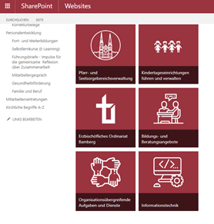
Rechte und Pflichten im Arbeitsverhältnis
Einschlägige Vorschriften
Aus ihrem Arbeitsvertrag und diesem zu Grunde liegenden Arbeitsver-tragsrecht der bayerischen Diözesen (ABD) ergeben sich die Rechte und Pflichten für Arbeitnehmer und Arbeitgeber, z. B. für Entgelt, Urlaub, Arbeitsbefreiung und dergleichen.
Das „Arbeitsvertragsrecht der bayerischen Diözesen” (ABD) ist ein von ei-ner Kommission (KODA) zwischen Arbeitnehmer- und Arbeitgebern ausge-handeltes, kircheneigenes Arbeitsvertragswerk, dem Tarifvertrag für den öffentlichen Dienst für kommunale Arbeitgeber (VkA) folgend.
Mit der Zeitschrift KODA-Kompass werden aktuelle und grundsätzliche Themen des Arbeitsrechts aufgegriffen und erklärt. Die Ausgaben werden regelmäßig zugeschickt, stehen aber auch online zum Download bereit.
Vorlagen, Prozessbeschreibungen, Checklisten und Formulare finden Sie im Bistumshandbuch. Bitte dort zunächst das Erklärvideo unten rechts an-sehen! (Kitas haben bis zur IT-Umstellung über das Pfarrbüro Zugang.)
weiter

Slide 9

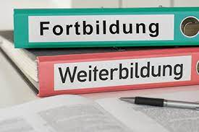
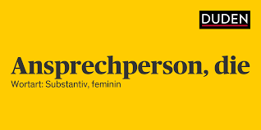

Rechte und Pflichten im Arbeitsverhältnis
Fort- und Weiterbildung
Es ist uns ein Anliegen, dass unsere Mitarbeitenden für Ihre alltägliche Arbeit bestmöglich qualifiziert sind. Wir möchten Sie daher motivieren, sich durch Fortbildungen beruflich weiterzuentwickeln, um Ihre Tätigkeit stets zeitgemäß und effektiv ausführen zu können.
§5 und 5a ABD regeln die Qualifizierung. Für einige Berufsgruppen gibt es Abweichungen durch besondere Ordnungen. (S. a. nachfolgende Folien.)
Qualifizierung ist Teil der Personalentwicklung. Für die unterschiedlichen Berufsgruppen gibt es sowohl allgemeine als auch spezifische Angebote.
Für die Qualifizierung, Fort- und Weiterbildungsangebote der unterschied-lichen Berufsgruppen sind Ansprechpersonen benannt.
Unsere neue Lernplattform ist noch im Aufbau. Sobald wir diese zur Verfügung stellen können, erhalten Sie im Intranet Nachricht.
weiter

Slide 10

Nützliches
Dürfen wir bekannt machen? Ihre Mitarbeitervertretung (MAV):
Antragsrecht in organisatorischen und sozialen Angelegenheiten
Anhörung und Mitberatung bei Kündigungen
Dienst-vereinbarungen schließen
Zustimmungs-recht bei Einstellung
Anregungen und Beschwerden entgegennehmen und vortragen
beteiligt bei Eingruppierung
Vorschlagsrecht in personellen Angelegenheiten
Arbeits-bedingungen mitgestalten
Die Kontaktdaten der für Sie zuständigen MAV erhalten Sie im Lauf der Präsentation.
weiter

Slide 11
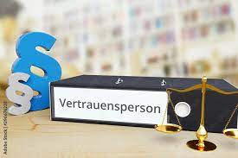
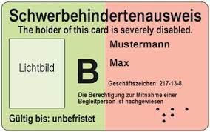
Nützliches
Sind Sie schwerbehindert?
Gewählte Vertrauenspersonen der schwerbehinderten Mitarbeitenden (Schwerbehinderten-Vertretung) wachen über die Einhaltung ein-schlägiger Vorschriften und Gesetze, beantragen Maßnahmen, die Schwerbehinderten und der Prävention dienen und haben Beteiligungs-rechte, wenn es um die Einstellung von schwerbehinderten Menschen geht. Die Kontaktdaten der Vertrauenspersonen finden Sie auf den Homepages der jeweils zuständigen Mitarbeitervertretung.
Vertrauenspersonen vermitteln zudem bei Anregungen und Beschwerden, helfen bei Anträgen auf Feststellung einer Behinderung und des Grades einer Behinderung oder Gleichstellung an das Arbeitsamt. (§ 95 SGB IX).
Wahlberechtigt und wählbar sind schwerbehinderte und gleichgestellte Mitarbeitende. Weitere Informationen zum Thema Schwerbehinderung finden Sie auf der Bistumshomepage unter „Arbeitswelt“ zum Download.
weiter

Slide 12







Sie sind eine Bereicherung!
Welche Informationen zu Ihrem Arbeitsbereich brauchen Sie?
Sie bereichern uns
in einer Abteilung oder Stabsstelle des Erz-bischöflichen Ordinariats
als Religionslehrerin oder Religionslehrer im Kirchendienst
in einer Kirchenstiftung oder einer Gesamtkirchengemeinde
im Pastoralen Dienst
in einer Pfarrverwaltung
als Mesner oder Mesnerin
in einer Kita
mit Kirchenmusik
Klicken Sie auf den Arbeitsbereich, für den Sie eingestellt wurden.

Slide 13
Sie sind im Bereich der MAV-Verwaltung
Schauen Sie sich ruhig um!
Willkommen in Bamberg
Ausbildung
Dienstvereinbarungen
Fort- und Weiterbildung
Was interessiert Sie?
Betriebliche Aktivitäten und Gesundheitsförderung
Nützliches
Gut zu wissen
Klicken Sie auf den Themenbereich, der Sie besonders interessiert oder klicken Sie auf weiter, um die Themen nacheinander durchzugehen.
weiter

Slide 14
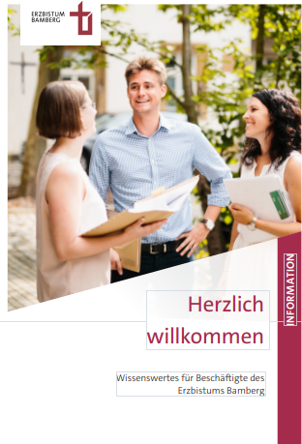
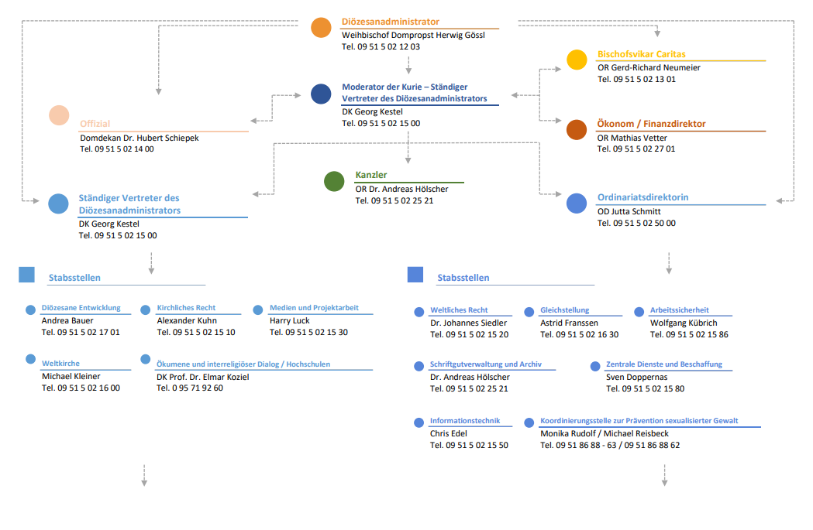
Willkommen in Bamberg
Mit drei Mausklicks erste Orientierung finden
Klicken Sie auf die Abbildungen, um zu den Dokumenten zu gelangen.
weiter

Slide 15

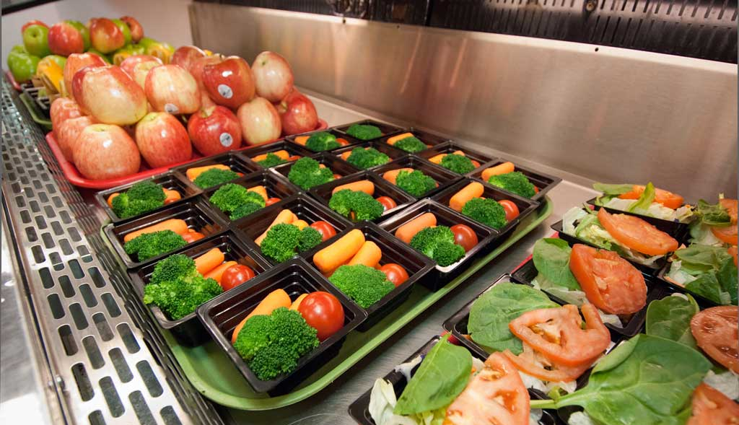
Willkommen in Bamberg
Hunger?
Die Bamberger Altstadt ist nicht weit von Ihrem Arbeitsplatz entfernt und bietet sich für die Mittagspause an.
Nichts für Sie dabei? Dann besuchen Sie doch einmal unsere Kantinen.
Viele Lokale in der näheren Umgebung haben preiswerte Mittagsangebote, wie z. B. Vegetaria, Hofcafé oder Casa Italia. Kolleginnen und Kollegen können Sie auch in der Bäckerei Seel treffen. Dort gibt es unter anderem bis 13 Uhr Bowls, Frühstückstellerchen und üppig belegte Brote.
Wir haben zwei Kantinen, Bistumshaus St. Otto und Aufseesianum. Die Speispläne finden Sie hier. Weitere Informationen z. B. Kosten für ein Essen können Sie der Willkommensmappe entnehmen.
weiter

Slide 16
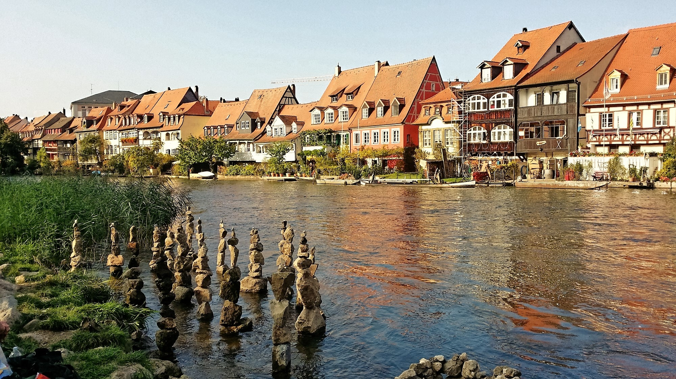
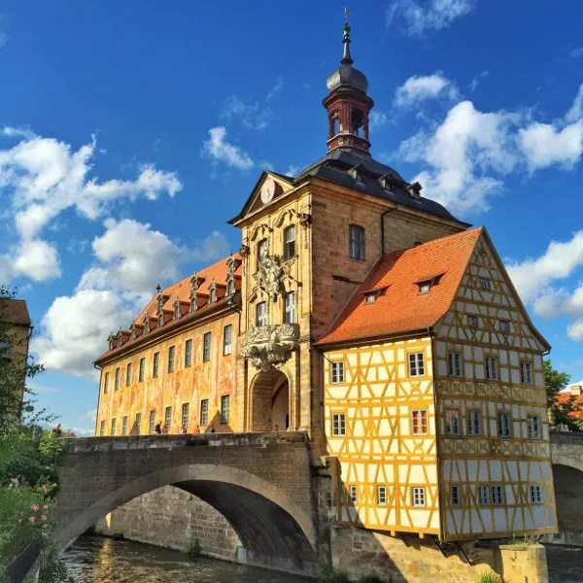

Willkommen in Bamberg
Feierabend! Und jetzt?
Die UNESCO-Weltkulturerbestadt Bamberg hat einiges zu bieten.
Entdecken Sie das fränkische Rom oder tauchen Sie ein in die örtliche Bierkultur.
Finden auch Sie Ihr persönliches Bamberg-Highlight!
Hier erhalten Sie Anregungen zu Kultur und Freizeitaktivitäten in und um Bamberg.
weiter

Slide 17


Dienstvereinbarungen?!
Was ist das und welche gibt es im EOB?
Eine Dienstvereinbarung ist ein Vertrag, der zwischen dem Dienstgeber und der MAV-Verwaltung geschlossen wird. Darin sind innerbetriebliche Arbeitsbedingungen geregelt.
Die Dienstvereinbarungen im EOB
Rahmenordnung zur Dienstzeitregelung
Betriebliche Eingliederungs-management
Lösung bei eskalierendem Konflikt und Mobbing
Sucht
Qualifizierung
Schließanlagen
Erweitertes Führungszeugnis
Alternierende Telearbeit
Zeiterfassungssystem
Rufbereitschaft (betrifft nur die MA der Stabsstelle IT)
Für manche Dienstvereinbarungen gibt es eine Handreichung. Klicken Sie dafür auf das Symbol
weiter
Notes:
Hier muss noch der jeweilige Link zu den Handreichungen mit dem „Fragezeichen“-Symbol verknüpft werden.

Slide 18
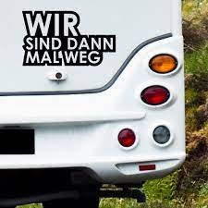

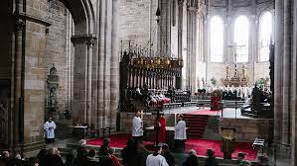

Betriebliche Aktivitäten
Wir erleben Gemeinschaft!
Lernen Sie auf unserem Betriebsausflug und anderen Events Kollegen und Kolleginnen auch aus anderen Arbeitsbereichen kennen. Erleben Sie den Geist, die Vielfalt und den Zusammenhalt der Dienstgemeinschaft, z. B. ...
beim jährlichen Betriebsausflug des Erzbischöflichen Ordinariats in eine unserer „Außenstellen“ mit vielfältigen Aktivitäten und Neigungsgruppen.
bei der traditionellen Adventsfeier mit künstlerischen Einlagen der Kollegen und Kolleginnen, Weihnachtsliedern und köstlichem Büfett.
bei gemeinsamen Gottesdiensten, gehalten von unserem Erzbischof, Weihbischof oder Domkapitularen.
bei Meditationen am Morgen in der Fastenzeit und vor Weihnachten, gestaltet von Kolleginnen und Kollegen.
weiter

Slide 19
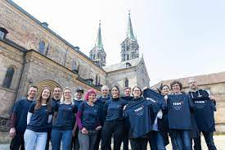
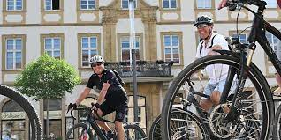


Gesundheitsförderung
Wir sind ein Team!
Spüren Sie den Teamgeist, wenn Sie mit Kolleginnen und Kollegen Sport treiben. Machen Sie mit …
bei der Vorbereitung und Teilnahme am Weltkulturerbelauf in Bamberg, zu dem wir den Startbeitrag und die Kosten für ein Team-Shirt beitragen.
beim gemeinsamen „Stadtradeln“ und der Aktion „Mit dem Rad zur Arbeit“, wenn wir als Team in die Pedale treten.
bei der betrieblichen Badminton-Gruppe, die sich Donnerstagabend im Klemens-Fink-Zentrum Bamberg trifft. (Ansprechperson: Jürgen Eckert)
bei der betrieblichen Wandergruppe, die einmal im Monat Freitag-nachmittags wandert und natürlich auch zum Abschluss einkehrt.
weiter

Slide 20



Gesundheitsförderung
Wir halten uns fit!
Ihre Gesundheit liegt uns am Herzen! Wir helfen Ihnen durch unsere Gesundheitsangebote Ihre persönlichen Ressourcen zu stärken und Überlastung vorzubeugen.
Sie bekommen jeden Monat einen Gesundheitstipp rund um das Thema „Körper, Geist und Gesundheit“. Den aktuellen Tipp finden Sie hier.
Durch Aktive Minipausen bringen wir Sie in Bewegung. Die Minipausen finden zweimal im Jahr über einen Zeitraum von vier Wochen statt.
Sie können regelmäßig an verschiedenen Gesundheitsevents, wie z. B. geführten Kräuterwanderungen oder Kochkursen, teilnehmen.
Wir planen und organisieren Gesundheits- und Pflegetage, mit kosten-freien Vorträgen, Mitmachaktionen und gesundem, leckerem Essen.
weiter

Slide 21
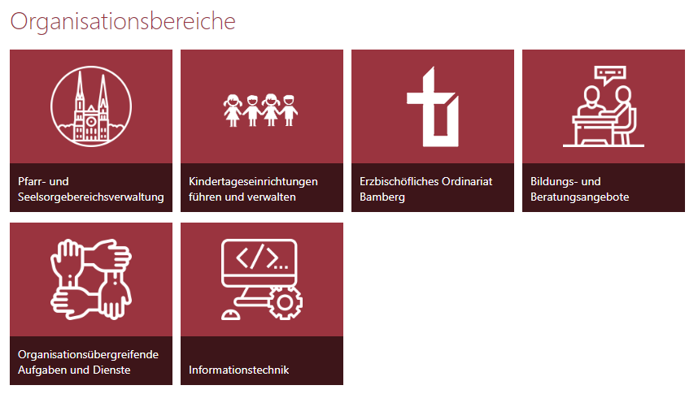
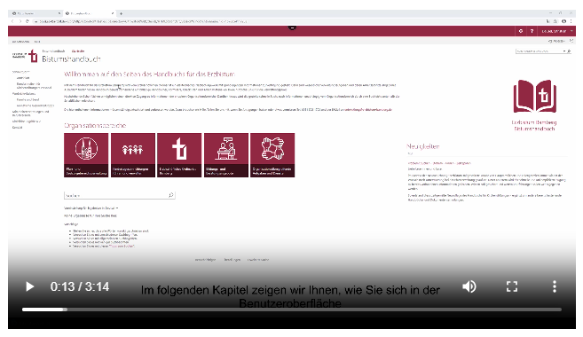

Gut zu wissen
Das Bistumshandbuch hat die Antwort auf viele Ihrer Fragen.
Im Bistumshandbuch finden Sie viele wichtige Informationen zu den einzelnen Organisationsbereichen. Schauen Sie sich doch einfach einmal um und entdecken Sie die Plattform!
Klicken Sie auf das Bild, um direkt zum Bistumshandbuch zu gelangen
Auf der Startseite des Bistumshandbuchs finden Sie auch ein Erklärvideo.
weiter

Slide 22
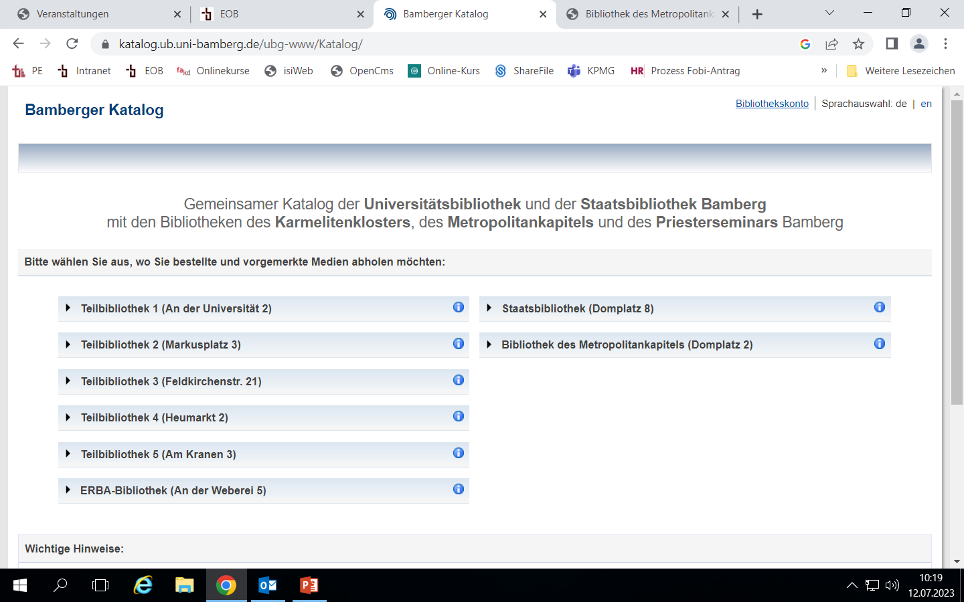
Gut zu wissen
Wenn Suchmaschinen und künstliche Intelligenz keine Antwort liefern …
Sie haben die Möglichkeit, den gemeinsamen Katalog der Universitätsbibliothek und der Staatsbibliothek Bamberg mit den Bibliotheken des Karmelitenklosters, des Metropolitankapitels und des Priesterseminars Bamberg sowie den der Fernleihe zu nutzen.
Lassen Sie sich bei der Bibliothek des Metropolitankapitels einen kostenlosen Bibliotheksausweis ausstellen. Die Nutzung wird Ihnen dort erklärt.
Suchen Sie im Bibliotheksverbund online.
Nutzen Sie ggf. die Fernleihe.
Wählen Sie den Ausgabeort Metropolitankapitel/Ausleihtheke
Sie erhalten das Medium dann direkt über die Hauspost.
weiter

Slide 23



Business-knigge
Do‘s and don‘ts
Wir als kirchliche Verwaltung können unseren Werten nur entsprechen, wenn jede/r Einzelne von uns Verantwortung übernimmt. Handeln und kommunizieren Sie stets mit Respekt, Vertrauen, Fairness, Transparenz und Ehrlichkeit. Halten Sie sich an geltendes Recht, wahren Sie die Vertraulichkeit, schützen Sie das Eigentum des Arbeitgebers und Daten.
Im Rahmen des Schutzkonzepts zur Prävention gegen sexualisierte Gewalt wurde ein Verhaltenskodex gegenüber jungen Menschen erstellt. Viele Regeln und Verhaltensstandards sind auf Ihren Arbeitsplatz übertragbar.
Bei uns gibt es keinen Dresscode. Trotzdem, Jogginghose und freizügig wie Tank-top, hauteng oder schulterfrei geht nicht. In einigen Jobs ist es zudem praktisch, Blazer oder Sakko für Meetings im Büro zu haben.
Für das Erzbistum Bamberg gibt es eine Durchführungsverordnung für den kirchlichen Datenschutz. Das Wichtigste, was erlaubt ist und was Sie beachten müssen, wurde in einer Präsentation zusammengefasst.
weiter

Slide 24
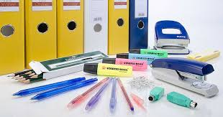
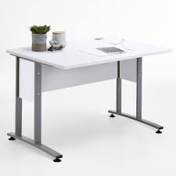
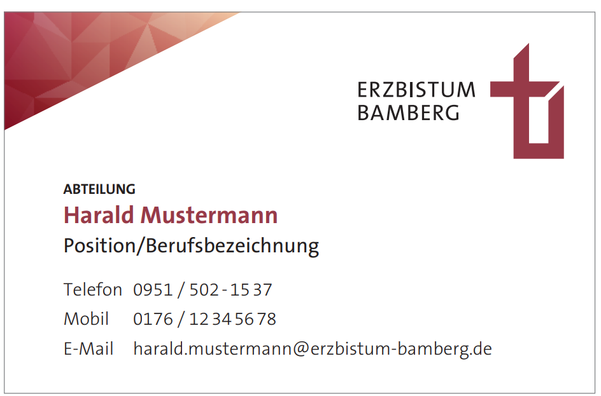
Büroausstattung und Beschaffungswesen
Material und Werkszeug bestellen: Gewusst wo und wie.
Beschaffung ist ein sehr breites Feld, auf dem sich unzählige Anbieter tummeln und auf dem Waren von unterschiedlicher Qualität und Herkunft angeboten werden. Um eine preisgünstige, geordnete, ethische und nachhaltige Beschaffung zu ermöglichen, gibt es für das Erzbischöfliche Ordinariat einen zentralen Einkauf.
Büromaterial erhalten Sie über die Stabsstelle Zentrale Dienste, Hn. Kothe, Domplatz 2, Tel.: 0951/502 1583. Gängige Artikel sind zur Mitnahme vorrätig, übrige werden auf Anfrage und nach ihren Wünschen bestellt.
Büroausstattung organisiert die Führungskraft über Bauabteilung und Stabsstelle IT. Schreibtische sind höhenverstellbar; elektrische können bei Ersatz- bzw. Neubeschaffung oder mit ärztlichem Attest bestellt werden.
Visitenkarten, soweit diese für die Ausübung ihrer Tätigkeit erforderlich oder dienlich sind, werden auf Anfrage im Corporate Design von der Stabsstelle Medien und Projektarbeit beschafft.
weiter

Slide 25
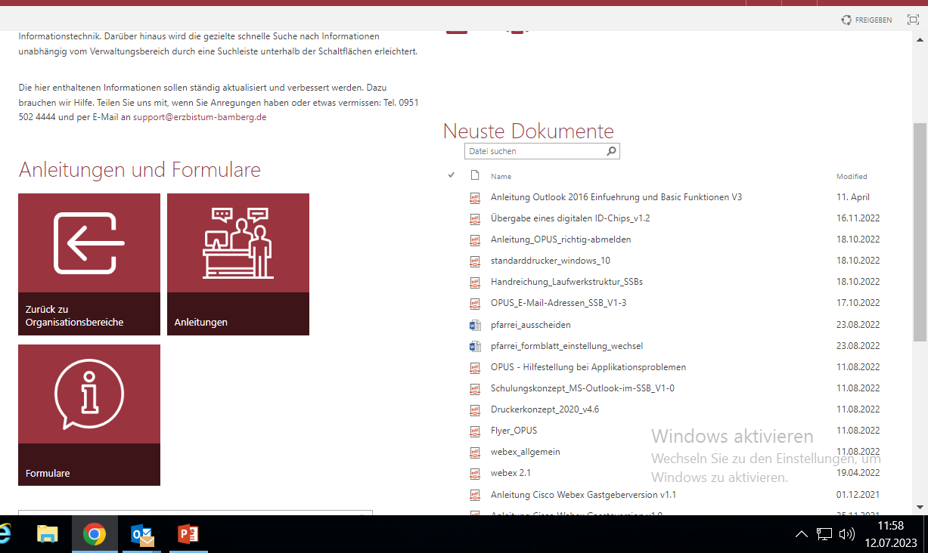
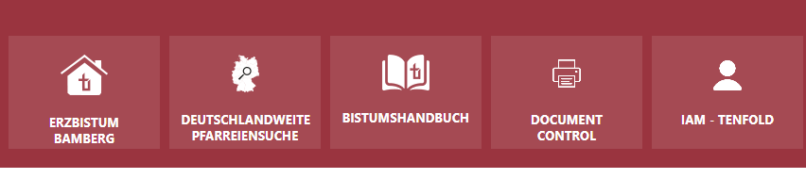
Informationstechnik
Soft- und Hardware gefällig?
Die Stabsstelle IT hat eine Reihe von Anleitungen und Formularen im Bistumshandbuch hinterlegt. Sie finden diese über die Kachel „Informationstechnik“, u. a. Anleitungen für Outlook, ShareFile und WebEx.
Man kann außerdem im Intranet über die Kachel „IAM Tenfold“ zusätzlich ausgewählte IT-Ressourcen online anfordern, z. B. Programme, Geräte, Berechtigungen, und dergleichen.
weiter

Slide 26

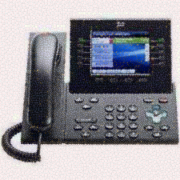
Informationstechnik
Soft- und Hardwareprobleme lösen
Die Stabsstelle Informationstechnik bietet unterschiedliche Kontakt-möglichkeiten bei Soft- und Hardwareproblemen an. Bevor Sie anrufen, versuchen Sie bitte folgende Prozeduren:
Softwareproblem? Beenden Sie die Sitzung, melden Sie sich wie gewohnt ab. Warten Sie einige Minuten. Melden Sie sich dann wieder an. Problem gelöst?
Hardwareproblem? Prüfen Sie die Stecker. Sitzen die fest?
Fehlermeldung? Screenshot davon machen mit der Tastenkombination Strg + Alt + Drucken (Ctrl + Alt + print); einfügen in eine E-Mail oder ein Word-Dokument, damit die Stabsstelle IT die Fehlermeldung beurteilen kann.
E-Mail an support@erzbistum-bamberg.de mit genauer Beschreibung des Fehlers, ggf. einfügen des Screenshots mit Strg + V (Ctrl + V)
Ist kein E-Mail-Versand möglich, rufen Sie die Telefonnummer 4444 an. Dort schreibt man für Sie eine E-Mail. Lesen Sie ggf. die Fehlermeldung vor.
weiter

Slide 27



Informationstechnik
Office-Anwendungen üben, besser kennenlernen und Lösungen finden
Zur optimierten Anwendung von Microsoft Office Programmen gibt es seitens des Erzbischöflichen Ordinariates unterschiedliche Angebote: Präsenzkurse, Online-Kurse und hybride Veranstaltungen.
Besuchen Sie die kostenfreie online-Lernwelt für Word, Excel, PowerPoint und Outlook. Sie finden das Icon mit der Verknüpfung ebenso wie die der Microsoft-Programme auf Ihrem Desktop.
Präsenz- und Hybridseminare werden für Beschäftigte im Bereich der MAV-Verwaltung im Rahmen der Personalentwicklung gebührenfrei angeboten. https://personalentwicklung.erzbistum-bamberg.de/aktuell/veranstaltungen/
Weitere Seminare für oben genannte und andere nützliche Programme werden preisgünstig von der Katholischen Erwachsenenbildung angeboten
https://pfarreien.erzbistum-bamberg.de/fortbildung/index.html
weiter

Slide 28
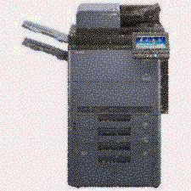
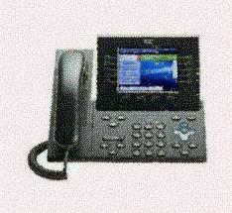

Informationstechnik
Drucken, Scannen, Faxen, Telefonieren leicht gemacht
Beim Drucken, Scannen, Faxen und Telefonieren gibt es unterschiedliche Anpassungsmöglichkeiten, die Ihnen den täglichen Umgang mit den Geräten erleichtern und individuelle Arbeitsweisen ermöglichen.
Im Erzbischöflichen Ordinariat werden einheitliche Multifunktionsdrucker verwendet. Die Anleitung für Drucken, Scannen und Faxen steht im Bistumshandbuch unter Document Control zum Download.
Telefone im Erzbischöflichen Ordinariat sind i.d.R. vom gleichen Typ, z. T. je-doch in unterschiedlicher Ausführung. Anleitungen für Geräte finden Sie im Internet. Eine Telefonliste für das EOB wird regelmäßig aktualisiert und per Rundmail versendet.
Eine weitere Möglichkeit des Telefonierens bietet die Anwendung WebEx. Diese ist mit dem Telefon verbunden. So können Sie mit Maus und Tastatur eine Nummer suchen oder direkt wählen bzw. Telefonate annehmen.
weiter

Slide 29



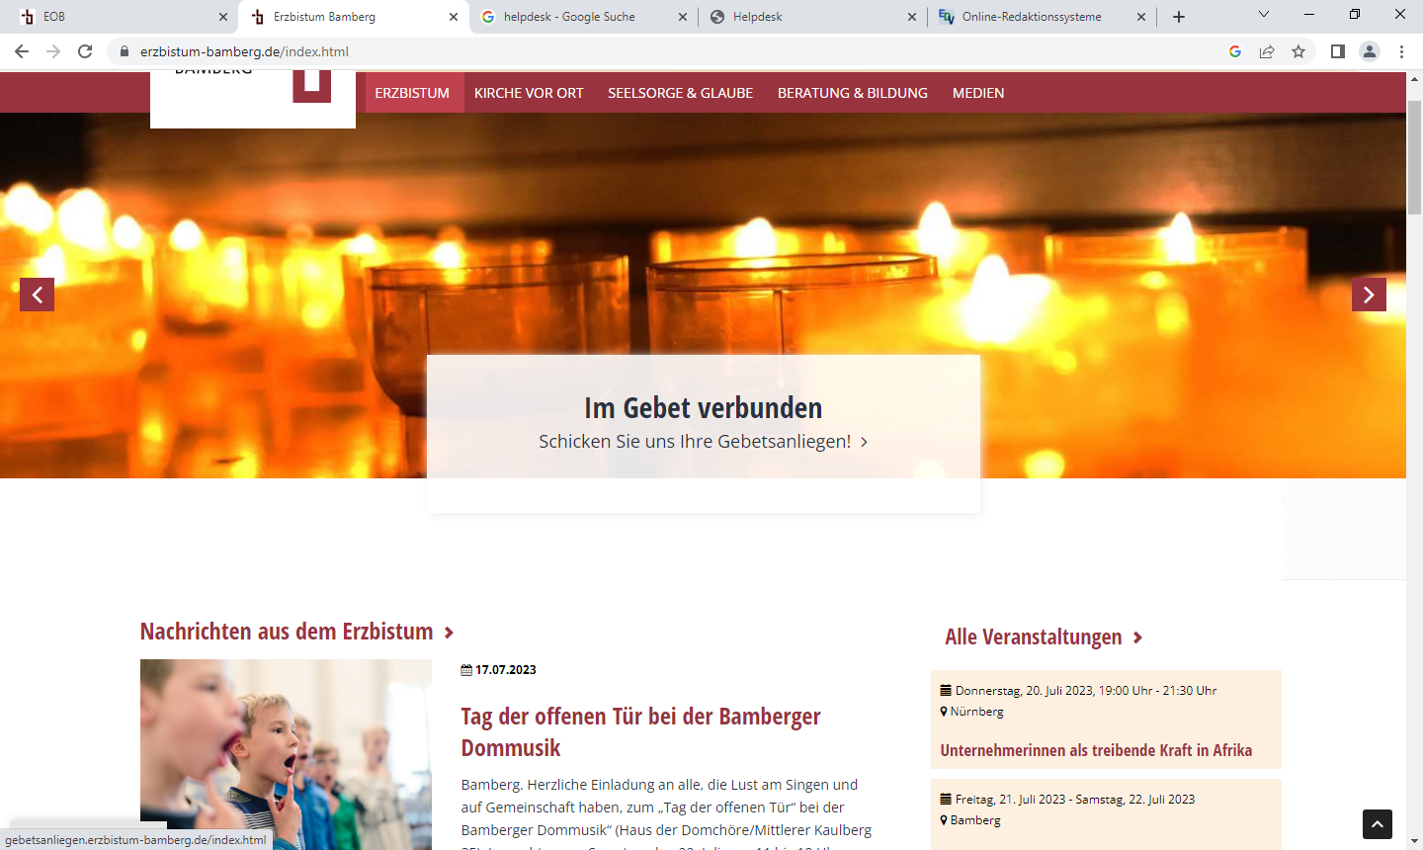

Informationstechnik
IT-Anwendungen jenseits der Office-Programme
Neben den Office-Produkten gibt es weitere IT-Anwendungen im Ordinariat, die Mitarbeitende zumindest dem Namen nach kennen sollten.
Schematismus: Datenbank mit allen Beschäftigten und Einrichtungen der Erzdiözese, allen Pfarreien und zugehörigen Organisationseinheiten.
ShareFile: Plattform für die Zusammenarbeit an Themen und Projekten, überall erreichbar, auch für organisationsfremde Personen (s. Anleitung)
Workflow: Mit dem Fibu-Programm werden Rechnungseingang, -freigabe und –bearbeitung digital gesteuert. User werden ggf. geschult. (s. a. Infos)
CMS: Unser Redaktionssystem für Homepages wird durch die Stabsstelle Medien- und Projektarbeit betreut. Schulungen finden regelmäßig statt.
Enaio: (Vertrags-)Datenmanagementsystem, welches sukzessive im Ordi-nariat eingeführt wird. Schulungen: Stabsstelle Diözesane Entwicklung
weiter

Slide 30

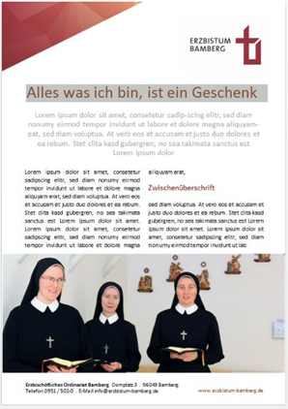

Vorgaben
Corporate Design ist verbindlich
Für das Erzbischöfliche Ordinariat wurde ein Corporate Design verbindlich festgelegt. Das einheitliche Erscheinungsbild soll uns helfen, klar, wieder-erkennbar und professionell zu kommunizieren.
In Office-Anwendungen wird die Schrift Calibri in Größe 11 verwendet. Die Briefvorlage ist im Intranet, unten mittig, unter Vordrucke. Basiselement ist das „Bistums-B“ in Farbe „Logo-Rot“. (vgl. Corporate-Design-Handbuch)
Broschüren und Flyer sind grundsätzlich unter Berücksichtigung der vorgegebenen Größen, Layouts und Farben zu erstellen. Lassen Sie sich ggf. bei der Stabsstelle Medien und Projektarbeit beraten.
Für PowerPoint-Präsentationen ist der entsprechende Entwurf ist im Intranet im Menü Allgem. Infos hinterlegt. Sie müssen diesen ggf. noch in ihre persönlichen Office-Vorlagen speichern und als Entwurf hochladen.
weiter

Slide 31

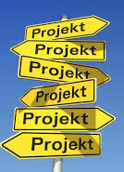
Vorgaben
Welche Vorlagen gibt es noch?
Für das Erscheinungsbild nach außen und für eine professionelle wie effektive Arbeitsweise gibt es noch weitere verbindliche Vorlagen.
Erstellen Sie sich in Outlook eine oder mehrere Signaturen für Ihre E-Mail-Nachrichten, die allen ausgehenden Nachrichten automatisch hinzugefügt wird oder die Sie bestimmten Nachrichten manuell hinzufügen können. Wie diese aussehen müssen, wie das geht und was Outlook noch kann, erfahren Sie in der Outlook-Anleitung der Stabsstelle IT.
Vorlagen für Projektdokumentationen und -berichterstattungen werden im Bistumshandbuch unter dem Organisationbereich „Erzbischöfliches Ordinariat“ in der Kachel „Ordinariatsübergreifende Themen“ zur Verfü-gung gestellt. Bei Projekten mit einem Volumen >100.000 Euro erfolgt Anmeldung und Controlling über die Stabsstelle Diözesane Entwicklung.
weiter

Slide 32
Vorgaben
Web- und Videokonferenzen – gewusst wie
Headset und Webcam gehören nicht zur Standardausstattung der Arbeitsplätze. Sofern Sie dienstlich an Web- und Videokonferenzen teilnehmen oder diese planen und starten müssen, können über IAM-Tenfold solche Ressourcen angefordert werden.
Im Ordinariat darf für die Planung und Organisation einer Web- bzw. Videokonferenz ausschließlich die WebEx-Plattform verwendet werden. Anleitungen für die Teilnahme bzw. die Organisation einer WebEx-Sitzung finden Sie im Bistumshandbuch.
Als Gast können Sie selbstverständlich auch Zoom-Meetings beitreten.
weiter

Slide 33

Nützliches
Gleichstellung von Frauen und Männern im Erzbistum
Bereits seit dem 1. Oktober 2003 gibt es eine Ordnung zur Gleichstellung von Frauen und Männern im Erzbistum. Ziel der Gleichstellungsarbeit ist es, gleiche Chancen für Frauen und Männer in allen theologisch möglichen Diensten und Ämtern herzustellen.
Die/der Gleichstellungsbeauftragte ist zuständig für die Mitarbeiterinnen und Mitarbeiter des Erzbischöflichen Ordinariats Bamberg und der Kirchenstiftungen. Sie/er berät Mitarbeiter/-innen und Vorgesetzte, wird bei Bewerbungsverfahren beteiligt und wirkt an der Erstellung der Gleichstellungsanalyse mit.
Mit Gleichstellungsberichten wird die Wirksamkeit der Maßnahmen zur Gleichstellung von Frauen und Männern des Erzbistums Bamberg überprüft. Sie sollen das Bewusstsein aller Beschäftigten und Führungs-kräfte des Erzbistums Bamberg für die Ziele der Gleichstellung stärken und Grundlage eines gleichstellungsfördernden Organisationssettings sein.
weiter

Slide 34
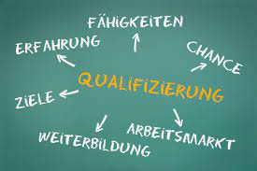
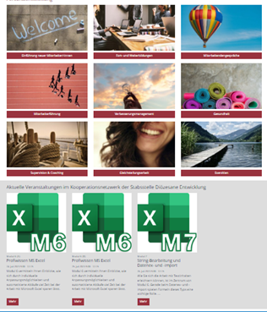

Fort- und Weiterbildung
Qualifizierungsmöglichkeiten im Überblick
Wir möchten unsere Mitarbeitenden motivieren, sich durch Fortbildungen beruflich weiterzuentwickeln und fördern daher Entwicklungsmaßnahmen im Rahmen der für Sie geltenden Fort- und Weiterbildungsordnung.
Für die Beschäftigten im Bereich der MAV-Verwaltung im Erzbischöflichen Ordinariat gilt die Dienstvereinbarung Qualifizierung, mit der ihre Ansprüche und die Genehmigungsprozesse geregelt sind.
Qualifizierungsangebote finden Sie u.a. auf der Homepage der Personalentwicklung (der Startseite unten) oder mit dem Menüpunkt Aktuelles und der Suchkategorie (links außen): Fort- und Weiterbildungen im Ordinariat
Einige ausgewählte Themen wie Mitarbeitergespräch, Prozess-, Projekt-, Konflikt- und Changemanagement haben wir für Sie in Selbstlernkurse gefasst. Diese stehen im Bistumshandbuch zum Download bereit.
weiter

Slide 35
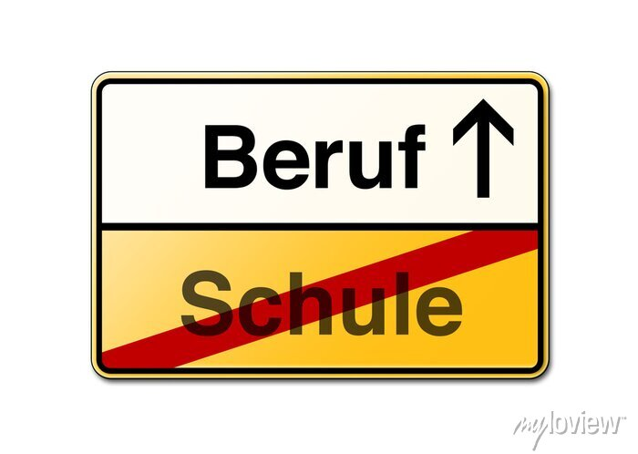


Ausbildung
Wir bilden aus
Eine gute Ausbildung ist der ideale Start ins Berufsleben. Das Erzbistum Bamberg bietet verschiedene Ausbildungsrichtungen, egal ob kauf-männisch, technisch oder handwerklich!
Interessierte Schüler und junge Erwachsene können sich gerne auf der Homepage unserer Auszubildenden umsehen und mehr über die Aus-bildung bei uns erfahren: https://ausbildung.erzbistum-bamberg.de
Für junge Leute, die für sich erst herausfinden möchten, welche Aus-bildung oder welches Studium oder welche Fachrichtung das Richtige ist, bietet die Diözesanstelle Berufe der Kirche Coaching und Beratung an.
Haben Sie schon mal über ein berufsbegleitendes Studium der Theologie im Fernkurs nachgedacht? Es gibt Entwicklungsmöglichkeiten zur Religions-lehrkraft, zur Gemeindereferentin/zum Gemeindereferenten oder Diakon.
weiter

Slide 36





Sie sind eine Bereicherung!
Welche Informationen zu Ihrem Arbeitsbereich brauchen Sie?
Sie bereichern uns
In einer Abteilung oder Stabsstelle innerhalb der MAV-Verwaltung
Als Religionslehrerin oder Religionslehrer im Kirchendienst
In einer Kirchenstiftung oder einer Gesamtkirchengemeinde
Im Pastoralen Dienst
In einer Pfarrverwaltung
Als Mesner
In einer Kita
Als Organist
zurück
Klicken Sie auf den Arbeitsbereich, für den Sie eingestellt wurden.

Slide 37



Sie sind im Pfarrbüro beschäftigt?
Hier finden Sie weitere Informationen rund um Ihren Arbeitsbereich.
Sie können viele Informationen, nützliche Formulare und Dokumente für den Bereich der Pfarr- und Seelsorgebereichsverwaltung im Internet und Intranet der Erzdiözese abrufen.
Für die Beschäftigten im Pfarrbüro sind im Arbeitsvertragsrecht der Diö-zesen allgemeine Bestimmungen und das grundsätzliche Aufgabenspek-trum beschrieben.
Neben dem Bistumshandbuch bietet auch der Interne Bereich der Home-page „Personal-Bezüge-Kindertagesstätten“ dienliche Tipps für die gemein-schaftliche Pfarrverwaltung. Auf Anfrage erhalten Sie die Zugangsdaten.
Über die gemeinschaftliche Pfarrverwaltung gibt es im Bistumshandbuch ein Erklärvideo, zusätzliche Praxisanleitungen und Arbeitshilfen.
weiter

Slide 38
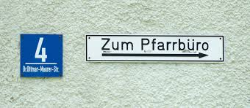
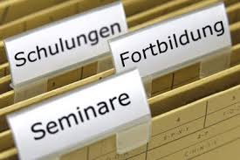

Sie sind im Pfarrbüro beschäftigt?
Hier finden Sie weitere Informationen rund um Ihren Arbeitsbereich.
Das Erzbischöfliche Ordinariat ist Serviceanbieter für Pfarreien und Seel-sorgebereiche im Erzbistum. Verschiedenste Abteilungen unterstützen Sie bei ihrer Arbeit.
Die Ausbildung für Beschäftigte im Pfarrbüro obliegt der Hauptabteilung Pastorales Personal. Zur Einarbeitung gehören Einführungstage (4), Präventionsschulung (0,5), Meldewesen Plus (3), Intentio (1).
Jährlich wechselnde Fortbildungsangebote greifen fachspezifische Themen aus dem Arbeitsalltag der Pfarrsekretär/innen auf. Näheres entnehmen Sie der entsprechenden Website.
Die Stabsstelle IT hat zudem eine Reihe von Anleitungen und Formularen im Bistumshandbuch hinterlegt. Sie finden diese über die Kachel „Informationstechnik“, u. a. Anleitungen für Outlook, ShareFile und WebEx.
weiter

Slide 39
Sie sind im Pfarrbüro beschäftigt?
Soft- und Hardwareprobleme lösen
Die Stabsstelle Informationstechnik bietet unterschiedliche Kontakt-möglichkeiten bei Soft- und Hardwareproblemen an. Bevor Sie anrufen, versuchen Sie bitte folgende Prozeduren:
Softwareproblem? Beenden Sie die Sitzung, melden Sie sich wie gewohnt ab. Warten Sie einige Minuten. Melden Sie sich dann wieder an. Problem gelöst?
Hardwareproblem? Prüfen Sie die Stecker. Sitzen die fest?
Fehlermeldung? Screenshot davon machen mit der Tastenkombination Strg + Alt + Drucken (Ctrl + Alt + print); einfügen in eine E-Mail oder ein Word-Dokument, damit die Stabsstelle IT die Fehlermeldung beurteilen kann.
E-Mail an support@erzbistum-bamberg.de mit genauer Beschreibung des Fehlers, ggf. einfügen des Screenshots mit Strg + V (Ctrl + V)
Ist kein E-Mail-Versand möglich, rufen Sie die Telefonnummer 4444 an. Dort schreibt man für Sie eine E-Mail. Lesen Sie ggf. die Fehlermeldung vor.
weiter

Slide 40

Sie sind in Pfarrbüro beschäftigt?
Office- und Pfarrverwaltungsprogramme üben und besser kennenlernen
Zur optimierten Anwendung von Microsoft Office Programmen gibt es seitens des Erzbischöflichen Ordinariates unterschiedliche Angebote: Präsenzkurse, Online-Kurse und hybride Veranstaltungen.
Besuchen Sie die kostenfreie Online-Lernwelt für Word, Excel, PowerPoint und Outlook. Sie finden das Icon mit der Verknüpfung ebenso wie die der Microsoft-Programme auf Ihrem Desktop.
Fortbildungsangebote für die Programme der Pfarrverwaltung, wie Intentio oder Meldewesen Plus bietet die Hauptabteilung Pastorales Personal an.
Weitere Seminare für Microsoft Office und andere nützliche Programme werden preisgünstig von der Katholischen Erwachsenenbildung gehalten
https://pfarreien.erzbistum-bamberg.de/fortbildung/index.html
zurück
weiter

Slide 41

Sie sind im Bereich der Kitas beschäftigt?
Hier finden Sie weitere Informationen rund um Ihren Arbeitsbereich.
Sie können viele Informationen, nützliche Formulare und Dokumente für den Bereich der Kindertageseinrichtungen im Internet und Intranet der Erzdiözese abrufen.
Die Seiten für Kindertagesstätten der Homepage der Hauptabteilung Personal-Bezüge-Kindertagesstätten beinhaltet Nachrichten, hilfreiche Downloads und Informationen.
Im Internen Bereich für Kitas stehen weitere nicht-öffentliche bzw. vertrauliche Informationen, Formulare und Dokumente zum Download bereit. Die Zugangsdaten erfahren Sie bei der zuständigen Ansprechperson.
Fort- und Weiterbildungen werden über die Homepage der Diözesanen Entwicklung und vom Diözesan-Caritasverband angeboten. Die Beteiligung des Arbeitgebers an Zeit und Kosten ist arbeitsertragsrechtlich geregelt.
zurück
weiter

Slide 42

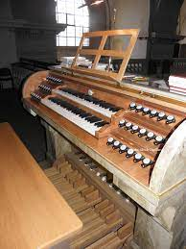

Sie sind als Kirchenmusiker/-in beschäftigt?
Hier finden Sie weitere Informationen rund um Ihren Arbeitsbereich.
Sie können viele Informationen und Arbeitshilfen für Kirchenmusiker/-innen im Internet abrufen. Außerdem gibt es einen Berufsverband, der Sie unterstützt und Ihre Interessen vertritt.
Für Kirchenmusikerinnen und Kirchenmusiker ist im Arbeitsvertragsrecht der Diözesen das grundsätzliche Aufgabenspektrum in der Dienstordnung beschrieben.
Die Kirchenmusikausbildung ist wesentliche Aufgabe des Amts für Kirchenmusik im Erzbischöflichen Ordinariat. Wenn Sie an einer Weiterbil-dung interessiert sind, können Sie sich dort informieren.
Der Verband der katholischen Kirchenmusiker im Erzbistum Bamberg fördert den Austausch, berät unabhängig und vertritt Sie in beruflichen und sozialen Interessen gegenüber kirchlichen und staatlichen Stellen.
zurück
weiter

Slide 43
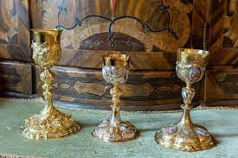

Sie sind als Mesner/-in beschäftigt?
Hier finden Sie weitere Informationen rund um Ihren Arbeitsbereich.
Sie können viele Informationen und Arbeitshilfen für Mesnerinnen und Mesner im Internet abrufen. Außerdem gibt es einen Berufsverband, der Sie unterstützt und Ihre Interessen vertritt.
Für Mesnerinnen und Mesner ist im Arbeitsvertragsrecht der Diözesen das grundsätzliche Aufgabenspektrum in der Dienstordnung beschrieben.
Die Ausbildungskurse werden von der Arbeitsgemeinschaft der süddeutschen Mesnerverbände in Zusammenarbeit mit dem Bildungs-zentrum der Erzdiözese München und Freising durchgeführt.
Die Arbeitshilfe der süddeutschen Mesnerverbände umfasst den ganzen Arbeitsbereich, angefangen vom liturgischen Dienst in der Kirche bis zum Hausmeisterdienst in den dazugehörigen Gebäuden und Liegenschaften.
zurück
weiter

Slide 44


Sie sind als Religionslehrer/-in beschäftigt?
Hier finden Sie weitere Informationen rund um Ihren Arbeitsbereich.
Sie können viele Informationen für Religionslehrerinnen und Religions-lehrer im Kirchendienst im Internet abrufen. Außerdem gibt es eine Mitarbeitervertretung, die Sie unterstützt und Ihre Interessen vertritt.
Für Religionslehrerinnen und Religionslehrer ist im Arbeitsvertragsrecht der Diözesen das grundsätzliche Aufgabenspektrum in der Dienstordnung beschrieben.
Die Hauptabteilung Schule und Religionsunterricht im Erzbischöflichen Ordinariat unterstützt und berät Sie in Ihrer täglichen Arbeit und begleitet Sie in Ihrer fachlichen, didaktischen und spirituellen Weiterentwicklung.
Die MAV Pastorale Dienste und Religionslehrer/-innen im Erzbistum Bam-berg vertritt Sie in Ihren persönlichen und dienstlichen Angelegenheiten. Berufspolitische Interessen werden über den Berufsverband vertreten.
zurück
weiter

Slide 45


Sie sind im Pastoralen Dienst?
Hier finden Sie weitere Informationen rund um Ihren Arbeitsbereich.
Sie können viele Informationen für Mitarbeitende im Pastoralen Dienst im Internet abrufen. Außerdem gibt es eine Mitarbeitervertretung, die Sie unterstützt und Ihre Interessen vertritt.
Für Pastorale Dienste ist im Arbeitsvertragsrecht der Diözesen das grund-sätzliche Aufgabenspektrum in der Dienstordnung beschrieben.
Personaleinsatz, Unterstützung sowie Aus- und Fortbildung der Pastoralen Dienste obliegen der Hauptabteilung Pastorales Personal im Erzbischöf-lichen Ordinariat.
Die MAV Pastorale Dienste und Religionslehrer/-innen im Erzbistum Bam-berg vertritt Sie in Ihren persönlichen und dienstlichen Angelegenheiten. Sprachrohr der Pastoralen Dienste ist der Berufsverband.
zurück
weiter

Slide 46
Sie sind im Pastoralen Dienst?
Office- und Pfarrverwaltungsprogramme üben und besser kennenlernen
Zur optimierten Anwendung von Microsoft Office Programmen gibt es seitens des Erzbischöflichen Ordinariates unterschiedliche Angebote: Präsenzkurse, Online-Kurse und hybride Veranstaltungen.
Besuchen Sie die kostenfreie Online-Lernwelt für Word, Excel, PowerPoint und Outlook. Sie finden das Icon mit der Verknüpfung ebenso wie die der Microsoft-Programme auf Ihrem Desktop.
Fortbildungsangebote für die Programme der Pfarrverwaltung, wie Intentio oder Meldewesen Plus bietet die Hauptabteilung Pastorales Personal an.
Weitere Seminare für Microsoft Office und andere nützliche Programme werden preisgünstig von der Katholischen Erwachsenenbildung gehalten
https://pfarreien.erzbistum-bamberg.de/fortbildung/index.html
zurück
weiter

Slide 47
Sie sind im Pastoralen Dienst?
Soft- und Hardwareprobleme lösen
Die Stabsstelle Informationstechnik bietet unterschiedliche Kontakt-möglichkeiten bei Soft- und Hardwareproblemen an. Bevor Sie anrufen, versuchen Sie bitte folgende Prozeduren:
Softwareproblem? Beenden Sie die Sitzung, melden Sie sich wie gewohnt ab. Warten Sie einige Minuten. Melden Sie sich dann wieder an. Problem gelöst?
Hardwareproblem? Prüfen Sie die Stecker. Sitzen die fest?
Fehlermeldung? Screenshot davon machen mit der Tastenkombination Strg + Alt + Drucken (Ctrl + Alt + print); einfügen in eine E-Mail oder ein Word-Dokument, damit die Stabsstelle IT die Fehlermeldung beurteilen kann.
E-Mail an support@erzbistum-bamberg.de mit genauer Beschreibung des Fehlers, ggf. einfügen des Screenshots mit Strg + V (Ctrl + V)
Ist kein E-Mail-Versand möglich, rufen Sie die Telefonnummer 4444 an. Lesen Sie ggf. die Fehlermeldung vor.
weiter

Slide 48

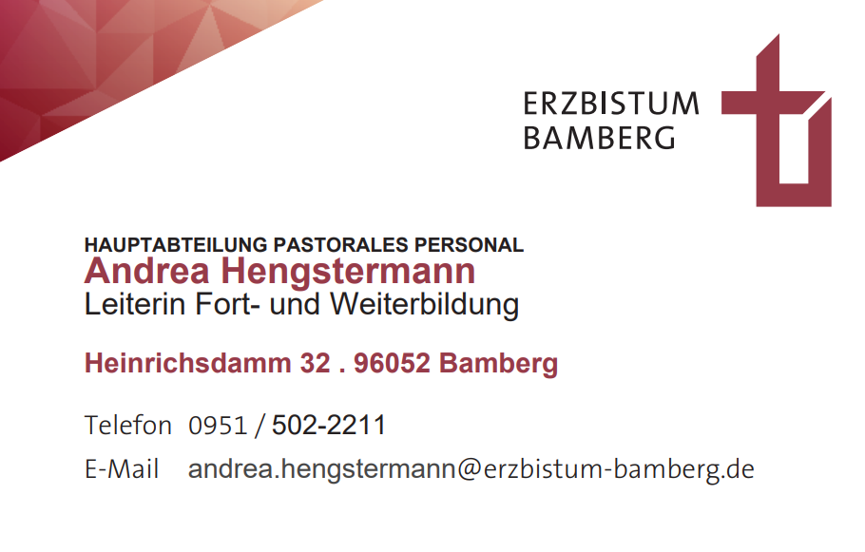
Haben Sie noch Fragen oder Anregungen?
Die Hauptabteilung Pastorales Personal nimmt diese gerne entgegen.
Zurück zum Anfang
weiter

Slide 49

Haben Sie noch Fragen oder Anregungen?
Die Hauptabteilung Schule und Religionsunterricht nimmt diese gerne entgegen.
Zurück zum Anfang
weiter

Slide 50
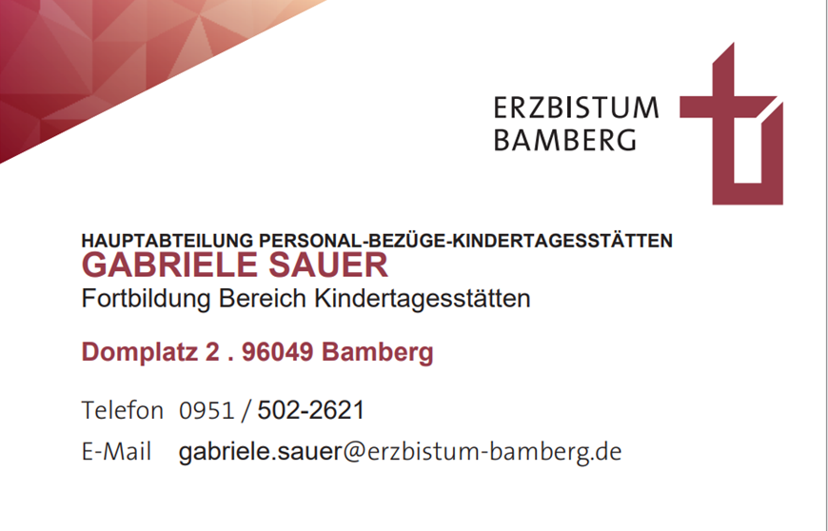
Haben Sie noch Fragen oder Anregungen?
Die Hauptabteilung Personal-Bezüge-Kindertagesstätten nimmt diese gerne entgegen.
Zurück zum Anfang
weiter

Slide 51
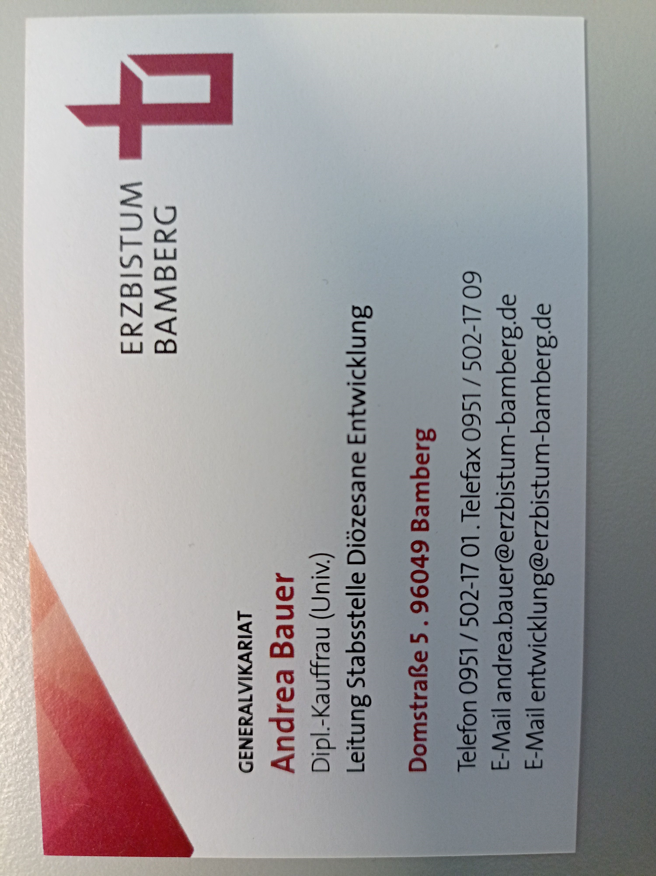
Haben Sie noch Fragen oder Anregungen?
Die Stabsstelle Diözesane Entwicklung nimmt diese gerne entgegen.
Zurück zum Anfang
weiter

Slide 52
Vielen Dank für Ihre Aufmerksamkeit
Wir wünschen Ihnen einen guten Start!
Zurück an Anfang

